Slide 1
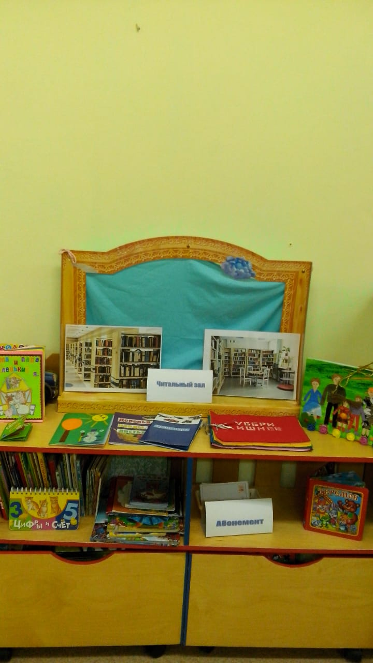
Читайте детям книги!
Подготовила: Волкова Е.С.
Биктимирова О.А.
Средняя группа №1
«Одуванчики»

Slide 2
Актуальность проекта:
Данный проект разработан в силу особой актуальности на сегодняшний день проблемы не читающего молодого поколения у нас стране, в частности, снижения интереса к книге и чтению у дошкольников. Данные анкетирования родителей, бесед с детьми, а также отсутствие системы по формированию у дошкольников интереса и любви к литературе, отсутствие понимания значимости библиотек в нашей жизни направило на поиск новых, более совершенных подходов в решении данной проблемы.
Не секрет, что в связи с бурным развитием коммуникационных технологий родители все чаще предают вопросы воспитания ребенка телевизору, игровой приставке или Интернету. В современном ритме жизни для большинства взрослых общение ребенка с книгой перестало быть неотъемлемой частью развития их чад. Все реже встречаются семьи, где сохранилась традиция проводить вечер с книгой в руках, читая ребенку на ночь.

Slide 3
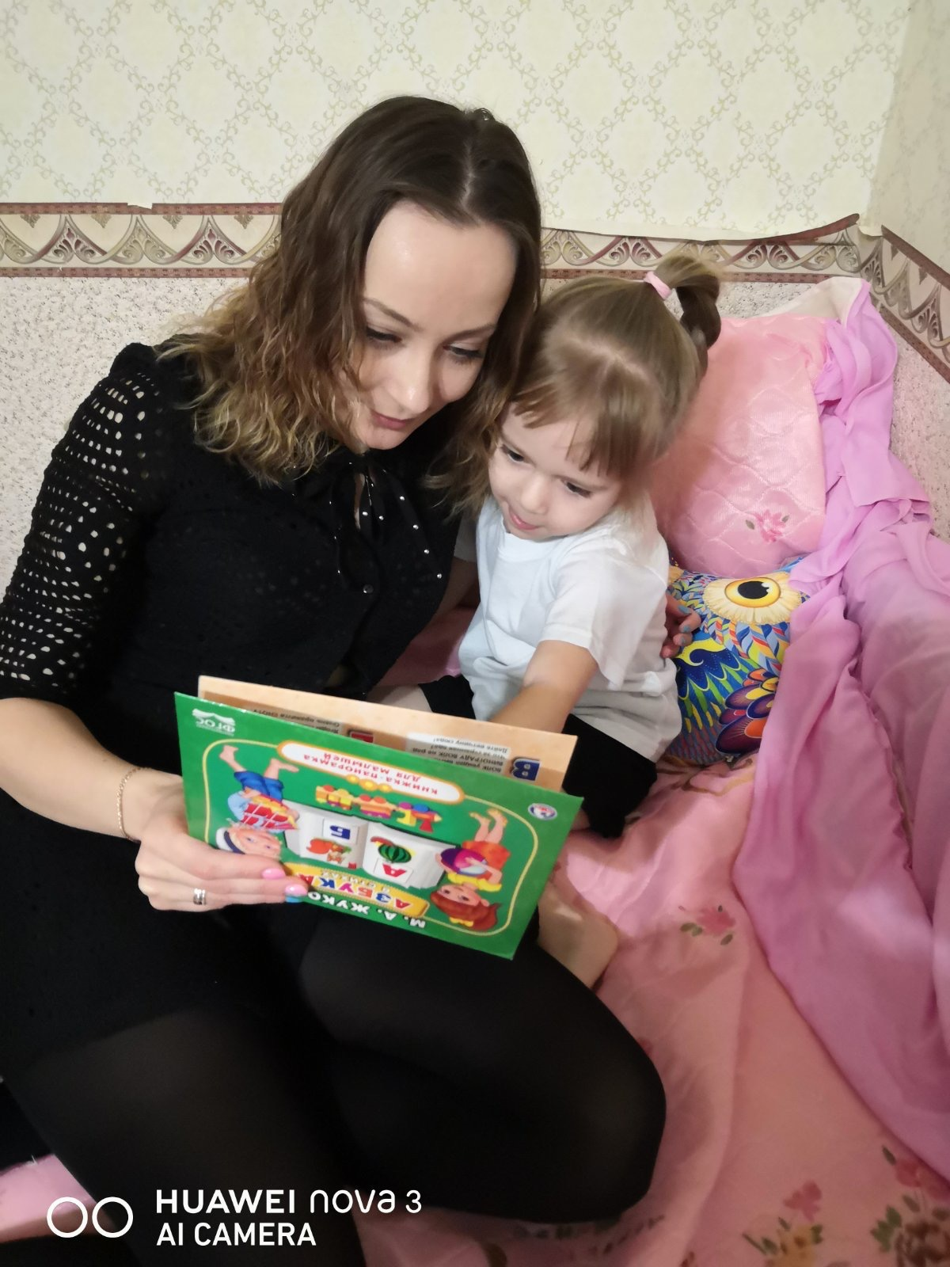
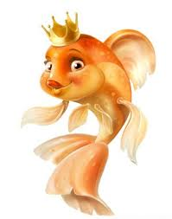
Цель проекта: способствовать формированию устойчивого интереса дошкольников к книге, художественной литературе через создание единой системы работы между ДОУ, библиотекой и семьей.

Slide 4
Способствовать зарождению традиции семейного чтения;
Повысить педагогическую культуру родителей по проблеме приобщения дошкольников к книге;
Воспитать бережное отношение дошкольников к книге как результату труда многих людей.
Способствовать развитию речи, памяти, внимания
Задачи:
Закреплять знания детей о книге, книжной иллюстрации.
Познакомить с библиотекой как центром хранения книг, созданных писателями и поэтами.
Повысить эффективность работы по приобщению дошкольников к книге через взаимодействие всех участников образовательного процесса: педагогов, детей, родителей;

Slide 5
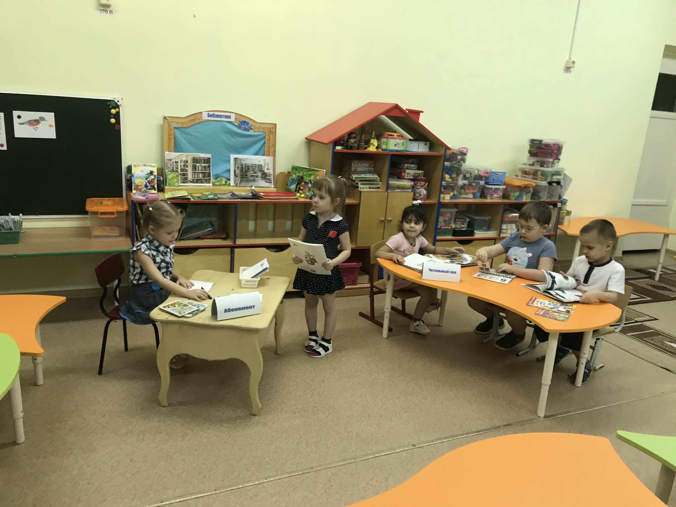
Книги для детей - важный фактор формирования личности
Книги для детей представляют собой самостоятельный пласт литературного творчества.
Часто бывает так, что книги, прочитанные в раннем детстве, определяют взгляды и ценности человека на всю его жизнь.
Книги для детей играют огромную роль в формировании характера и воспитании малышей, так как пишутся они в целях образования и обучения ребёнка.
Некоторые, особенно удачные, детские книги любят и взрослые.
Любовь к чтению – очень полезная привычка.

Slide 6
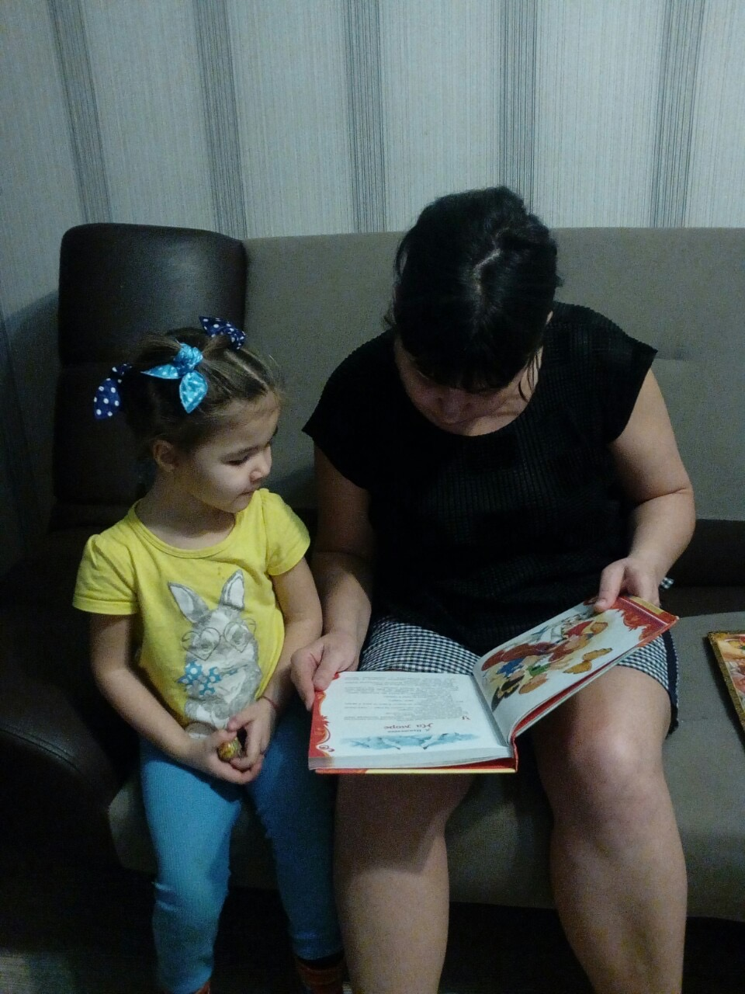
Начинайте читать как можно раньше. Это не только развивает малыша, но и дает возможность объединиться с близким человеком на основе общего интереса, совместного действия, то есть способствует теплым эмоциональным отношениям. Читайте только те книги, которые нравятся Вам. Если вам не нравится - лучше не берите, это будет чувствоваться в вашем чтении и не вызовет должного отклика у ребенка.

Slide 7
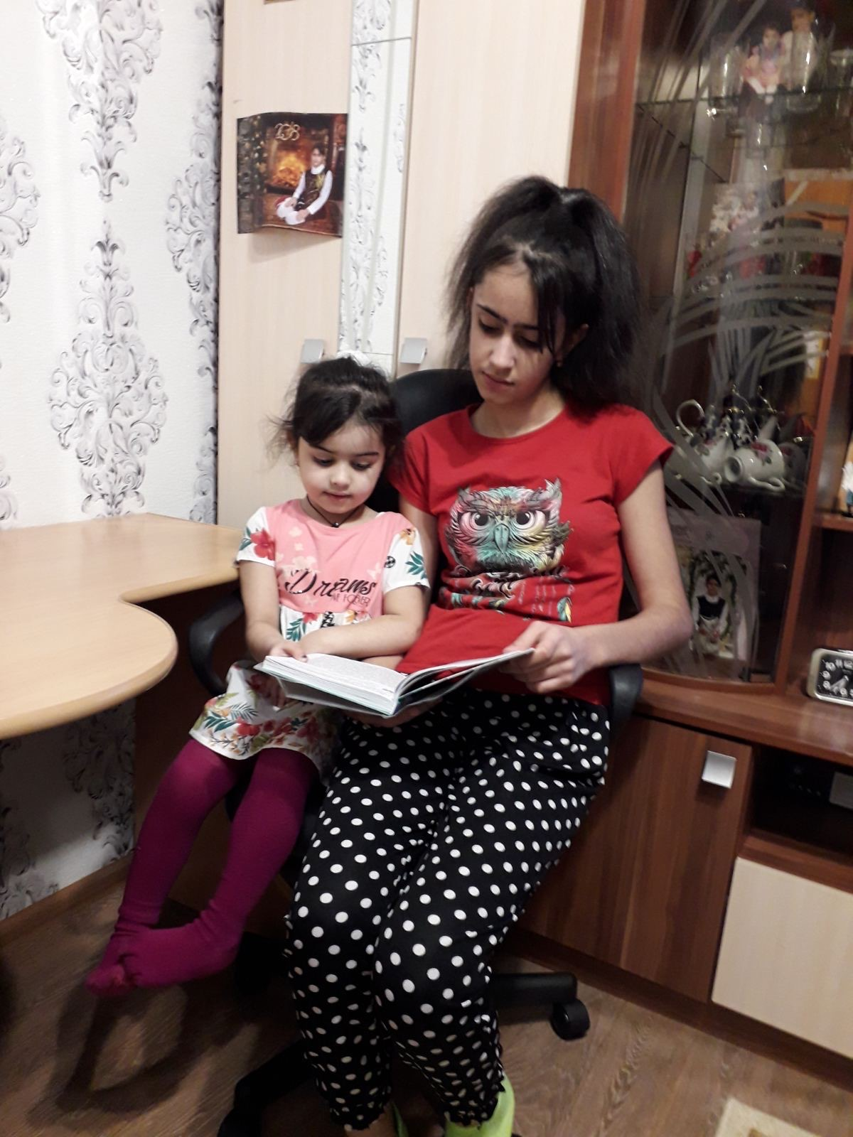
Постарайтесь заранее прочитать то, что собираетесь читать ребенку. Вспомните книги, которые читали в детстве вам, спросите у своих родителей, опросите знакомых, что они читают своим детям.
Выбирайте для чтения подлинно художественные произведения. Пусть ребенок видит, какое удовольствие доставляет чтение.
«Лучше ничего не читать, чем читать плохую литературу.» Белинский В.Г.

Slide 8
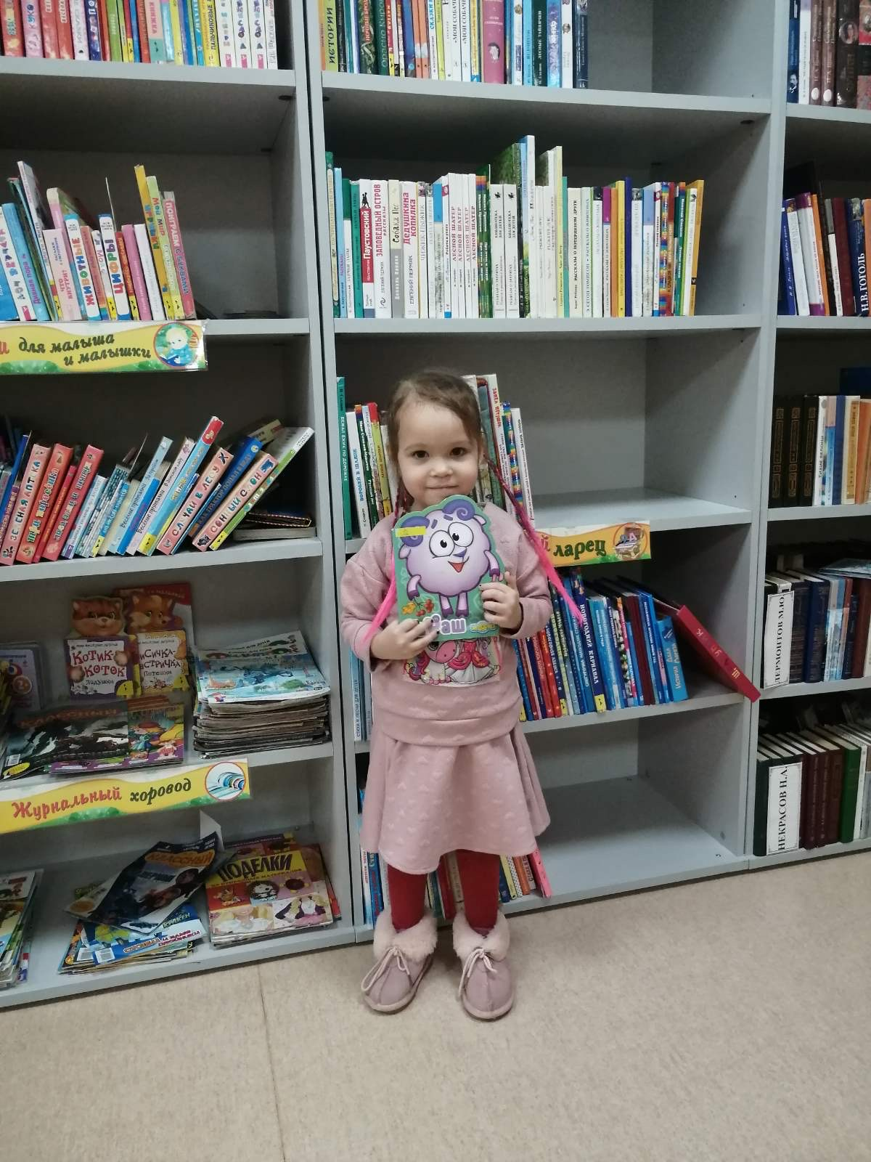
Выбирая книги для чтения дошкольнику, следует обратить внимание на следующее моменты: 1. Интереснее всего для любого человека информация, о нем самом или о подобном. Поэтому основным принципом выбора книг для дошкольников будет тема «О детях». Далее — книги о природе, животных, приключениях и т. д.

Slide 9
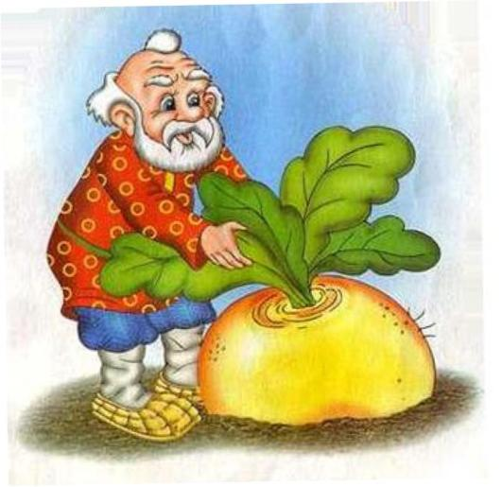
Литература для двух- и трехлеток - это короткие истории, описанные простыми предложениями, с рифмами и повторами. «Золотой запас» в этом жанре – К.Ушинский и Л.Толстой. Сказкотерапевты утверждают, что обязательными
в памяти детей должны быть укоренены четыре сказки: Курочка Ряба, Репка, Колобок и Теремок. Остальные тоже хорошо, но эти – пренепременно и с интересными картинками!)

Slide 10
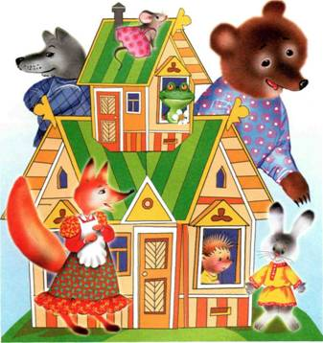
Не нужно читать каждый вечер новую сказку: наши предки детям рассказывали сказку столько раз, чтобы он успевал её выучить наизусть. Только так малыш может усвоить архетипы и нравственные категории, заложенные в сказке. Да ребенок и сам потребует, как только сможет это делать, много-много раз повторять одну и ту же историю или сказку.

Slide 11
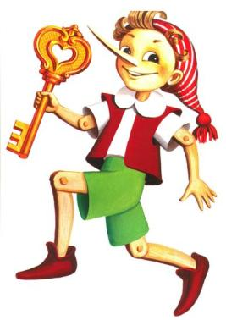
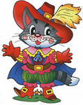
Для дошколят постарше нужны истории длиннее, состоящие из нескольких связанных сюжетом эпизодов. К четырем годам у ребенка развивается воображение, и чтение становится особенно важным. Пусть в нём живут благородные рыцари, верные друзья, ни при каких условиях не способные на подлость и предательство, помогающие в трудную минуту.

Slide 12
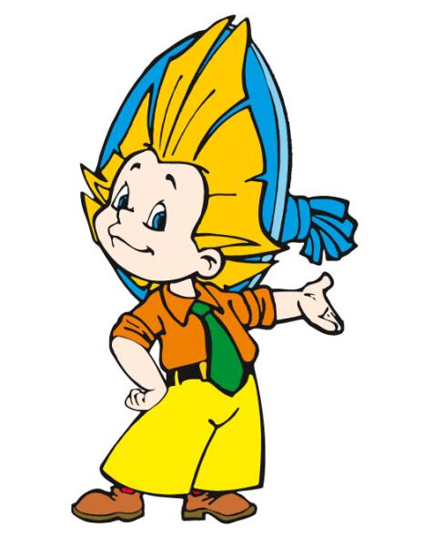
2. Каждый ребенок является индивидуальностью. Значит, интересы ребенка могут отличаться от ваших. Не нужно насильно пичкать ребенка тем, что он отвергает. Например, ваш ребенок категорически не хочет слушать вашу любимую книгу Н. Носова "Приключения Незнайки и его друзей". После нескольких попыток отложите чтение этой книги на следующий раз. Ищите то, что понравится, предлагайте разные варианты, и вы обязательно найдете то, что будет по вкусу ребенку, или же ждите, пока он «дорастет»до предложенной книги.

Slide 13
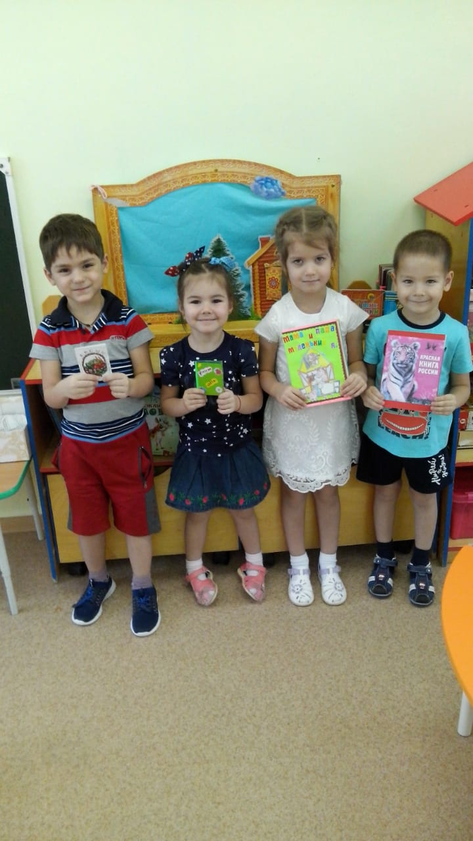
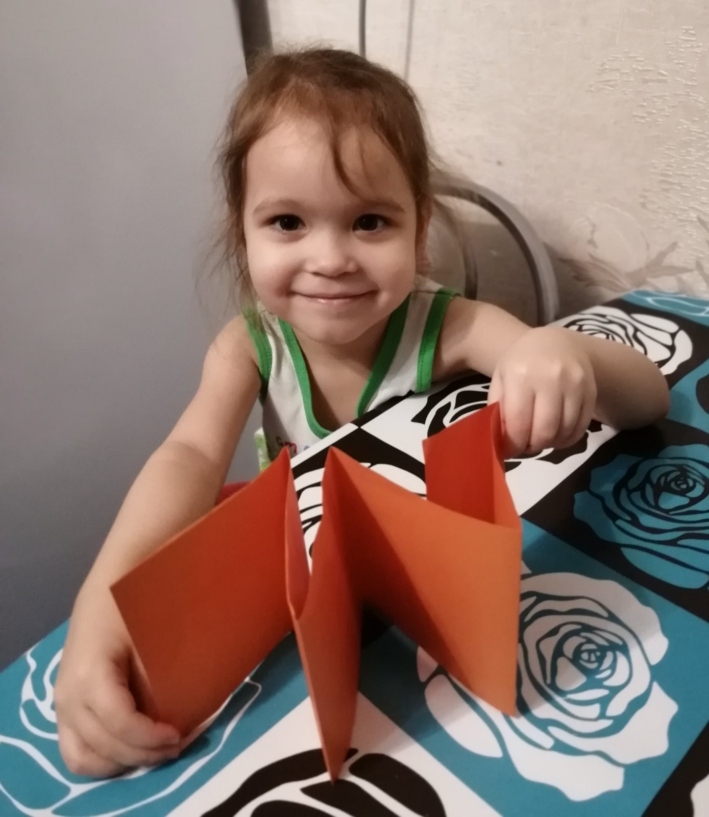

Slide 14
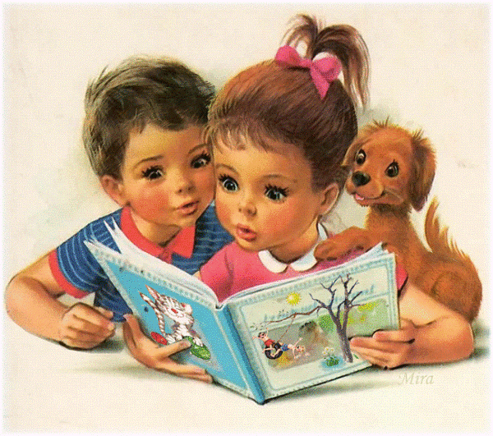
5) подпишите ребенка на какой-нибудь журнал; 6) устройте небольшую библиотечку прямо в комнате у ребенка; 7) никогда не заставляйте дочитывать книгу , над которой ребенок скучает;
8) Во время чтения книги,
выясняйте значение трудных слов, рассматривайте иллюстрации.
9) Предложите ребенку нарисовать картинку к самому интересному отрывку из книги
или выучить его наизусть.

Slide 15
Спасибо за внимание!

